Slide 1


Дополнительные продукты
для РКО
Какие дополнительные продукты для РКО вы знаете?

Slide 2

Зарплатный проект
Зарплатный проект — это соглашение между банком и организацией о выплате заработной платы посредством платежных карт

Slide 3

Какие есть отличия
в зарплатных проектах?

Slide 4
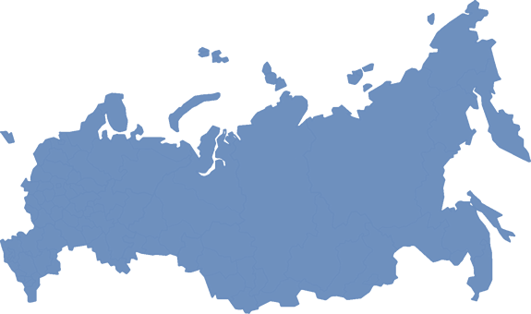
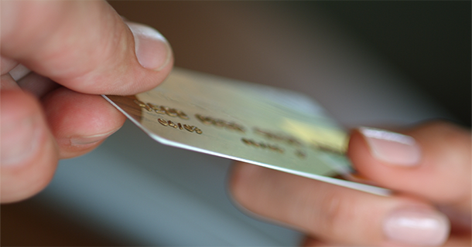
Доставка ДК в офис компании
или в любую точку страны
сотрудник может получить карту, даже если находиться в командировке

Slide 5

Подключение к Зарплатному проекту
Для присоединения необходимо открыть расчётный счёт в
Тинькофф Банке
Период подключения к зарплатному проекту составляет 5-7 дней

Slide 6
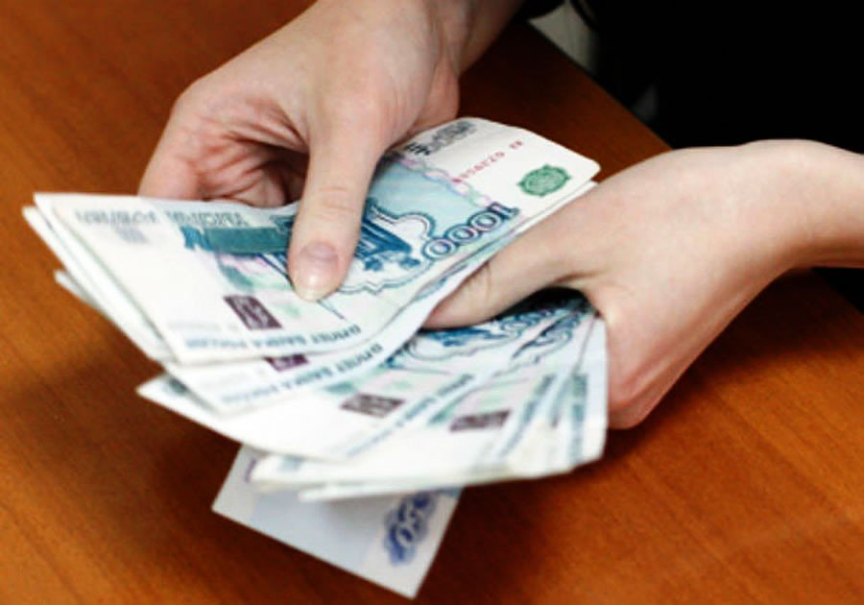
Тарифный план ДК
Снятие
От 3 000 до 150 000 рублей в месяц- БЕСПЛАТНО
До 3 000 в банкоматах Банка – БЕСПЛАТНО
В других – 90 рублей
От 150 000 – 2% мин 90 р
Банкоматы Тинькофф: 300 000 р в месяц без комиссии

Slide 7
Тарифный план ДК
Перевод с карты на карту
До 20 000 – БЕСПЛАТНО
От 20 000 – 1,5% минимум 30 р
Обслуживание – 99 р/месяц
БЕСПЛАТНОЕ обслуживание
действующий вклад в банке
активный кредит наличными
наличие за РП не снижаемого остатка, в сумме не менее 30 000 р

Slide 8
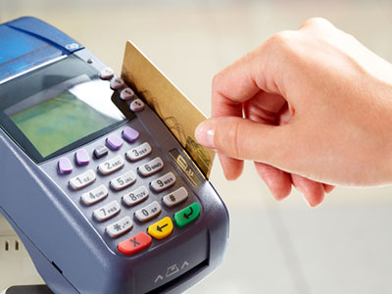
Эквайринг
Эквайринг – это услуга, позволяющая предприятиям торговли и сервиса принимать платежные карты в качестве платежного средства для оплаты за свои товары и услуги

Slide 9
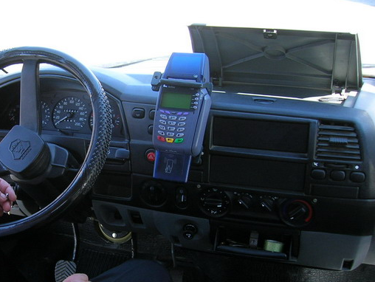
Какие различия между торговым
и интернет эквайрингом?
Торговый эквайринг позволяет принимать банковские карты в различных торговых точках: на кассе или там, где это удобно клиенту (в такси, за столиком кафе, при курьерской доставке)

Slide 10
Покупка или аренда терминала
Покупка терминала
VERIFONE VX520 – 18 500 р
PAX D21OE – 19 500 р
Аренда терминала
VERIFONE VX520 – 7 400 р
PAX D21OE – 8 800 р

Slide 11
ТП на эквайринг
Профессиональный 1,8 %
Продвинутый
2,0 %
Простой
2,2 %

Slide 12
Пакеты на эквайринг
Простой
Продвинутый
Профессиональный
1 990 (ограничение 100 000 р) –
от 1,99 %
2 690 (ограничение 150 000 р) –
от 1,79 %
3 990
(ограничение 250 000) – от 1,59 %

Slide 13
Наши клиенты интернет-эквайринга
интернет-магазины
продажи по телефону
продажи в социальных сетях

Slide 14
Преимущества
Экономия на инкассации
Большие суммы покупок
Исключение приёма поддельных купюр
Быстрое зачисление

Slide 15
КВК работает следующим образом:
Клиент увидел товар
Сотрудник магазина оформляет заявку в течение 5 мин
Клиент забирает товар, а магазин получает деньги за след. день

Slide 16
Преимущества оформления кредита:
Отсутствие специальных программ, только выход в интернет
Бонусы сотрудникам компании
Достаточно зайти на сайт и оформить заявку
Банк готов платить сотрудникам от 2% с каждого оформленного кредита

Slide 17

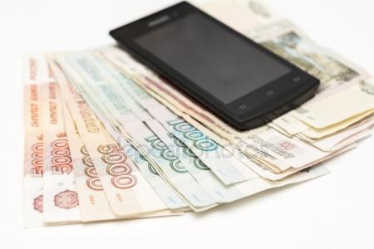
Для оформления надо:
Для оформления надо:
Паспорт и телефон
Первоначальную сумму взноса, определяет сам клиент

Slide 18
Условия кредитования:
Кредит предоставляется от 3 000
до 200 000 р
Срок кредита
от 3 до 36 мес
Отсутствие погашения кредита через наших партнёров
Возможность рассрочки для клиентов компании
Евросеть, Билайн, Мегафон, Связной и МТС

Slide 19
Овердрафт
Что такое овердрафт?
Расскажите про свой опыт пользования овердрафтом

Slide 20
Предоставление овердрафта
Овердрафт предоставляется до 15 дней
Стоимость услуги 1 990 р

Slide 21
Валютный счёт
Валютный счёт - это счет в банковском учреждении, принадлежащий юридическому или физическому лицу, на котором накапливаются и расходуются их средства в иностранной (конвертируемой) валюте

Slide 22
К валютным операциям относятся:
все операции между резидентами и нерезидентами в рублях и в иностранной валюте
операции между резидентами в иностранной валюте
между нерезидентами в рублях

Slide 23
Пакет «Выгодная валюта»
Профессиональный – 9 990 руб
За перевод: 0,1% от суммы перевода, мин 19 долларов США, евро или фунтов стерлингов, но не более 59 долларов США, евро или фунтов стерлингов
Функции агента валютного контроля:
0,1% от суммы перевода, мин 290 руб, но не более 29 000 р

